Slide 1


PROJECT 5 : CATEGORISEZ AUTOMATIQUEMENT DES QUESTIONS
Étudiant : Zeruk Viktoriya
Mentor : Louis Willems
12/07/2022

Slide 2
SOMMAIRE
01
RAPPEL DU CONTEXTE
02
NETTOYAGE ET EXPLORATION DES DONNEES
03
PREPARATION DES DONNEES
04
ENTRAINEMENT DES MODELES
05
API
06
CONCLUSION

Slide 3
1. RAPPEL DU CONTEXTE

Slide 4
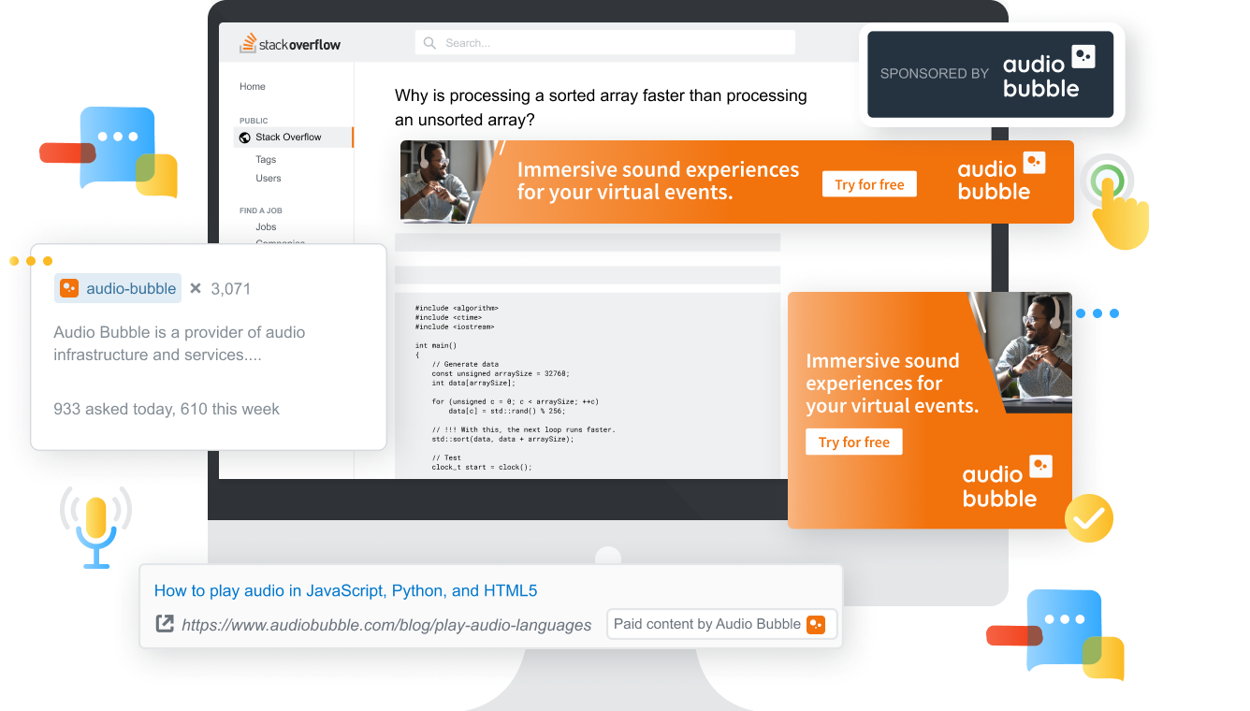
1.1 OLIST STORE
Stack Overflow est un site de question réponse. Chaque membre peut voter pour les questions et réponses postées, faisant gagner des points, appelés réputation, à leurs auteurs.
SUPPORT DE REFERENCE
Création : 2008
100 millions visiteurs uniques / mois
4 questions par minute
DEMANDE
Un outil de suggestion de tags

Slide 5


1.1 OLIST STORE
Présentation
Lors de la création d'une question, il faut associer une ou plusieurs étiquettes qui décrivent le sujet.
Ces étiquettes sont des catégories ou classes à priori sans hiérarchie.
Elles permettent un regroupement facile des questions lors d'une recherche ultérieure par l'utilisateur.
Problème
L'utilisateur doit réfléchir et trouver les étiquettes les plus pertinentes. C'est un effort cognitif supplémentaire désagréable pour l'expérience utilisateur.
Peut-on réaliser un système de suggestion d'étiquettes?

Slide 6

1.1 OLIST STORE
Une solution envisagée...
est d'utiliser un algorithme d'apprentissage automatique pour suggérer des étiquettes à partir des données.
Deux classes d'algorithmes d'apprentissage automatique à expérimenter :
non supervisé ( modélisation de sujets sans étiquettes )
supervisé ( classification avec étiquettes )

Slide 7
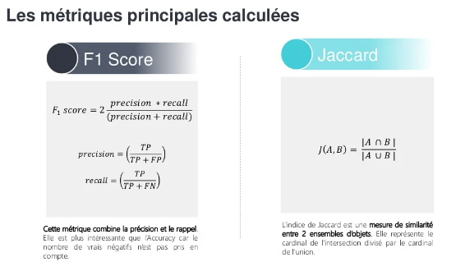
1.1 OLIST STORE
évaluation des modèles
Afin de comparer les modèles nous avons évalué quatre indicateurs :
Jaccard : l'indice et la distance de Jaccard sont deux métriques utilisées en statistiques pour comparer la similarité et la diversité (en) entre des échantillons.
Précision : capacité à prédire correctement les tags associés à chaque document
Recall : capacité à retourner pour chaque tags tous les documents qui y sont associés
F1 Score : moyenne harmonique de ces deux indicateurs

Slide 8
2. EXPLORATION DES DONNEES

Slide 9
2.1 ACCÈS AUX DONNÉES
Les données ont été capturées à l'aide de l'outil d'exportation de données de l'explorateur stackexchange, qui collecte une grande quantité de données authentiques à partir de la plate-forme d'assistance par les pairs. Pour avoir des données de bonne qualité à exploiter, les critères suivants ont été appliqués:
Période : janvier 2009 à juillet 2022
Score > 5 (un score (votes) superior à 5 )
Nombre de vues > 20 vues
Nombre de réponses > 1
Nombre de commentaires > 5 (minimum 5 commentaires )

Slide 10
2.1 LA BASE DE DONNEES
Exemple de requête sql pour capter les données:
DECLARE @start_date DATE
DECLARE @end_date DATE
SET @start_date = '2011-01-01'
SET @end_date = DATEADD(m , 12 , @start_date)
SELECT p.Id, p.CreationDate, p.Title, p.Body, p.Tags,
p.ViewCount, p.CommentCount, p.AnswerCount, p.Score
FROM Posts as p LEFT JOIN PostTypes as t ON p.PostTypeId = t.id
WHERE p.CreationDate between @start_date and @end_date
AND t.Name = 'Question‘ AND p.ViewCount > 20 AND p.CommentCount > 5 AND p.AnswerCount > 1 AND p.Score > 5 AND len(p.Tags) > 0

Slide 11
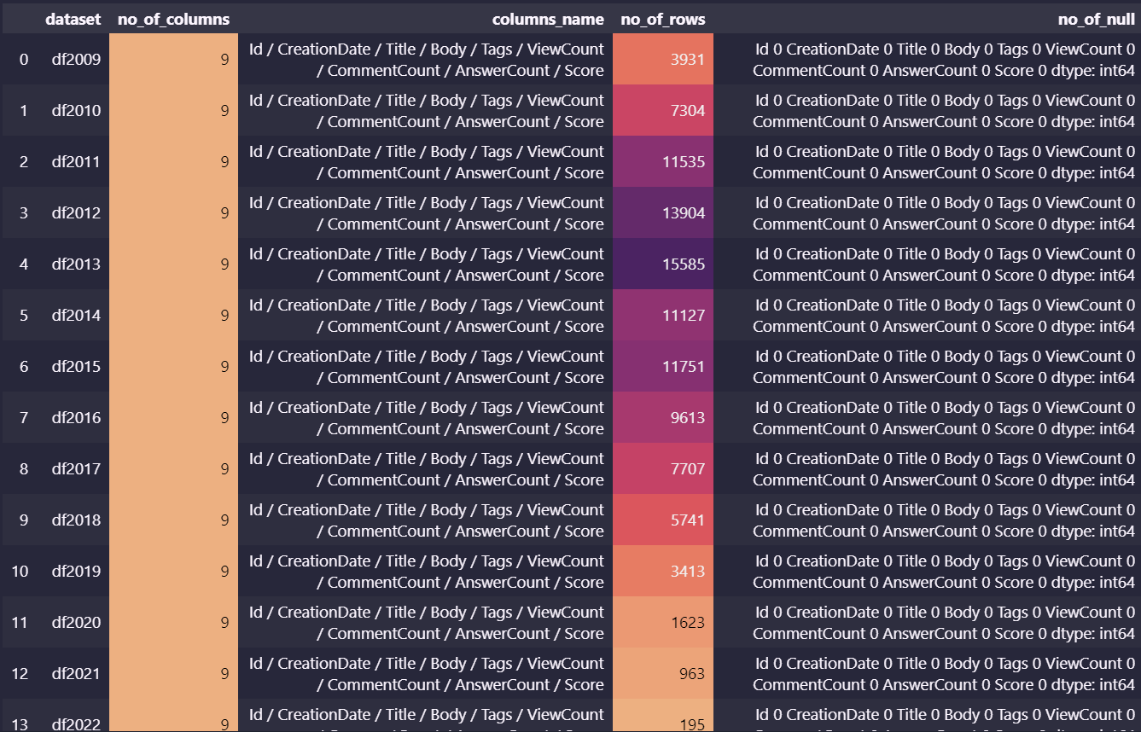
2.1 DONNEES
14 bases de données
Les tailles : 9 variables,
Observations : du 195 (df2022) au 15585(df2013)
Création par concaténation de la Master base de données `df` comportant chacune des 14 bases de données de la période de 2009 à 2022 :
104392 rows × 9 columns

Slide 12
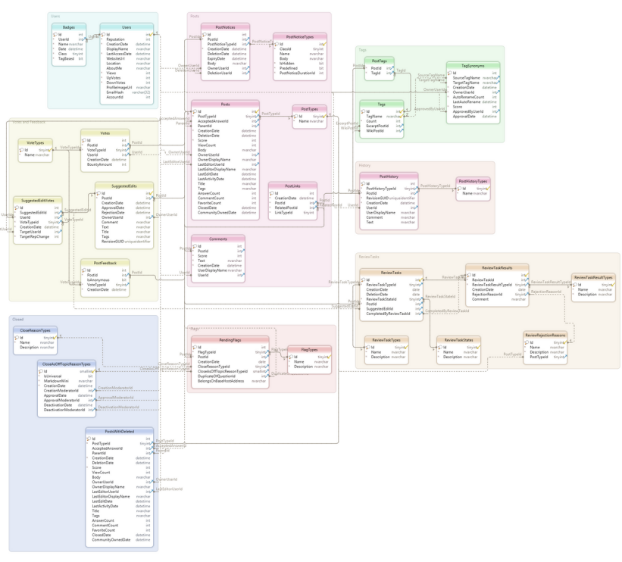
Schéma des bases de données de stackoverflow
Données « textuelles » :
Title
Body
Tags

Slide 13
104392
Nombre total des observations

Slide 14
EDA
Analyse exploratoire des features

Slide 15
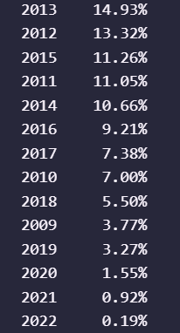
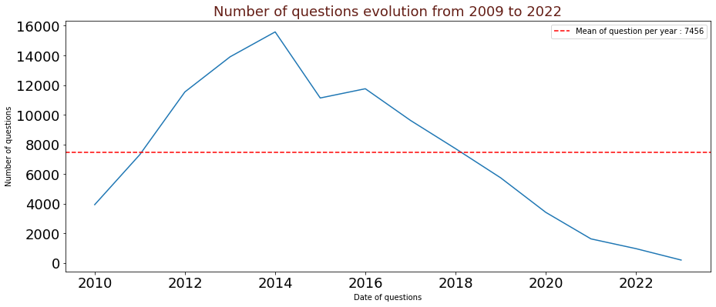
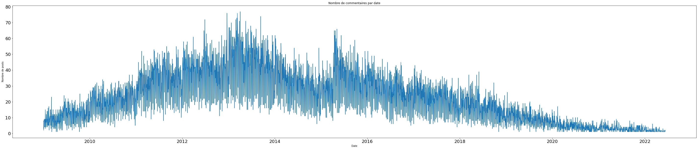
2.2 Evolution du nombre de questions dans le temps
On remarque ici que sur nos critères de sélection, le nombre de questions posées a tendance à diminuer de manière constante depuis 2014.
Nous constatons une baisse d’activité sur la période.
Nous pouvons en déduire une proportion de posts décroissante dans le temps.
Donc, filtrer les posts par date de création pénaliserait les publications les plus récentes et les thématiques qui y sont associées.

Slide 16
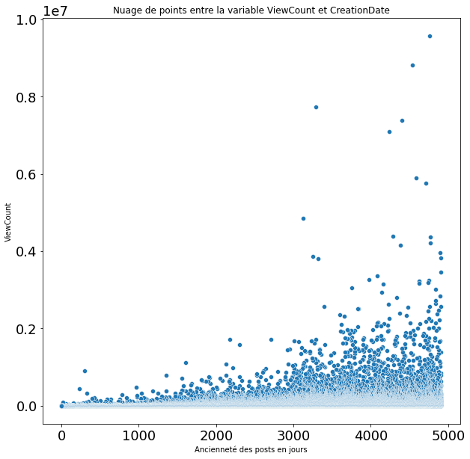
2.3 ANCIENNETE DES POSTS
Nous estimons que le ViewCount peu représenter un biais dans la mesure que des posts plus anciens ont potentiellement une propention à avoir un ValueCount plus élevé. Afin de vérifier l'hypothèse nous procédons de la sorte:
- Construction d'une variable CreationDateTimeDelta : différence entre la valeur maximum de CreationDate et valeur CreationDate de chaque observation
- Visualisation la distribution des points entre les variables ViewCount et CreationDateTimeDelta
Pénalisation des documents récents
Obsolescence des thématiques
Afin d'évaluer les corrélations entre les variables, nous réalisons les matrices Pearson et Spearman.

Slide 17
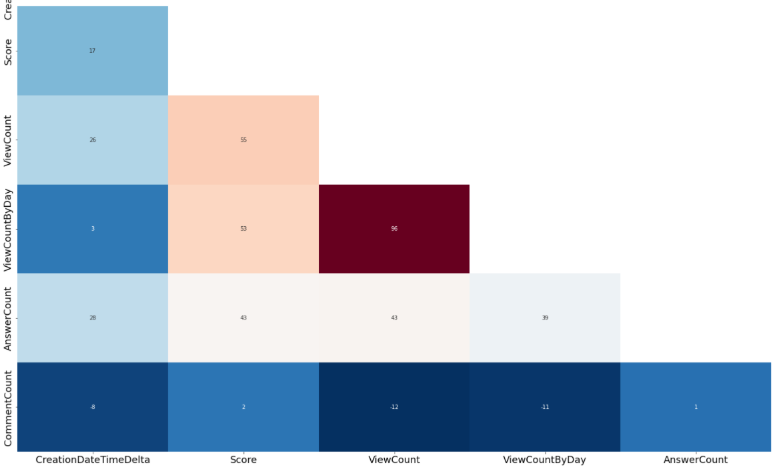
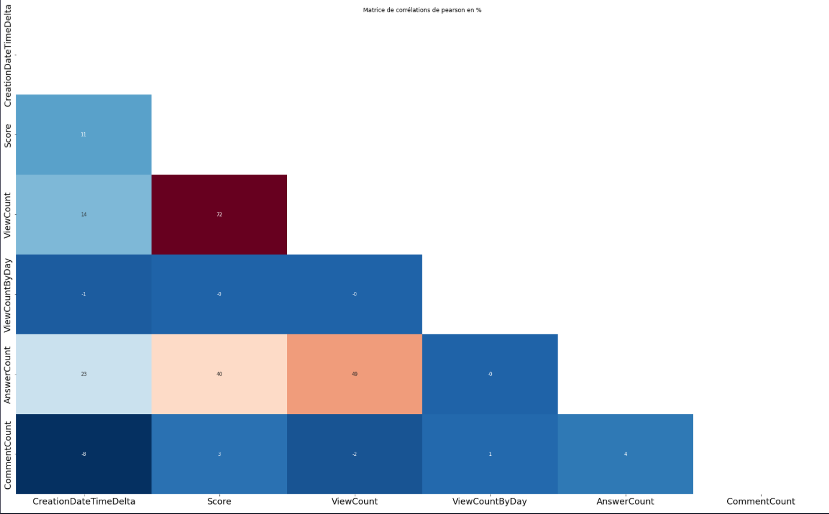
2.4 CORRELATION
CORRELATION DE PEARSON
Les visualisations permettent effectivement de constater des corrélations plus faibles avec la variable ViewCountByDay que VeiwCount . Nous décidons donc d’utiliser cette dernière.
CORRELATION DE SPEARMAN

Slide 18
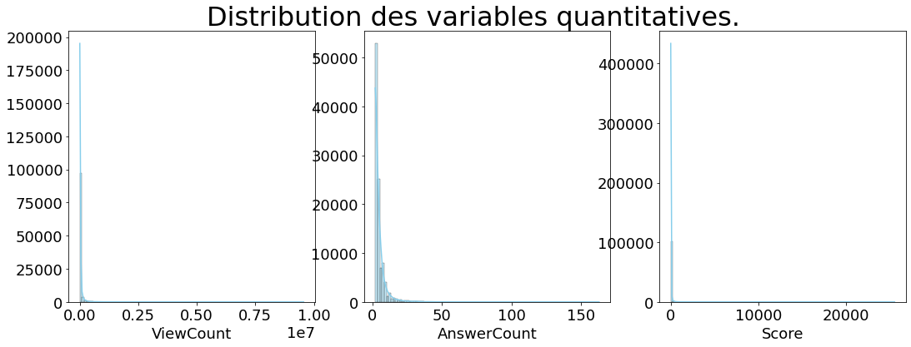
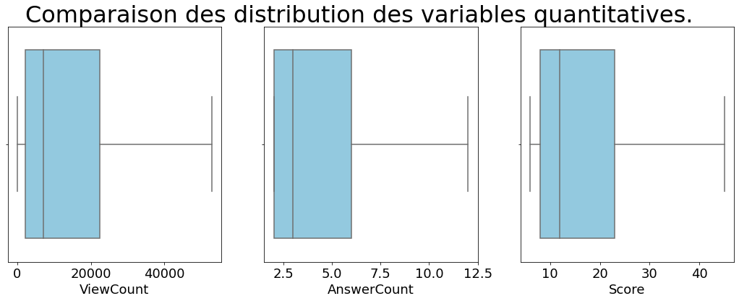
2.5 Distribution des variables

Slide 19
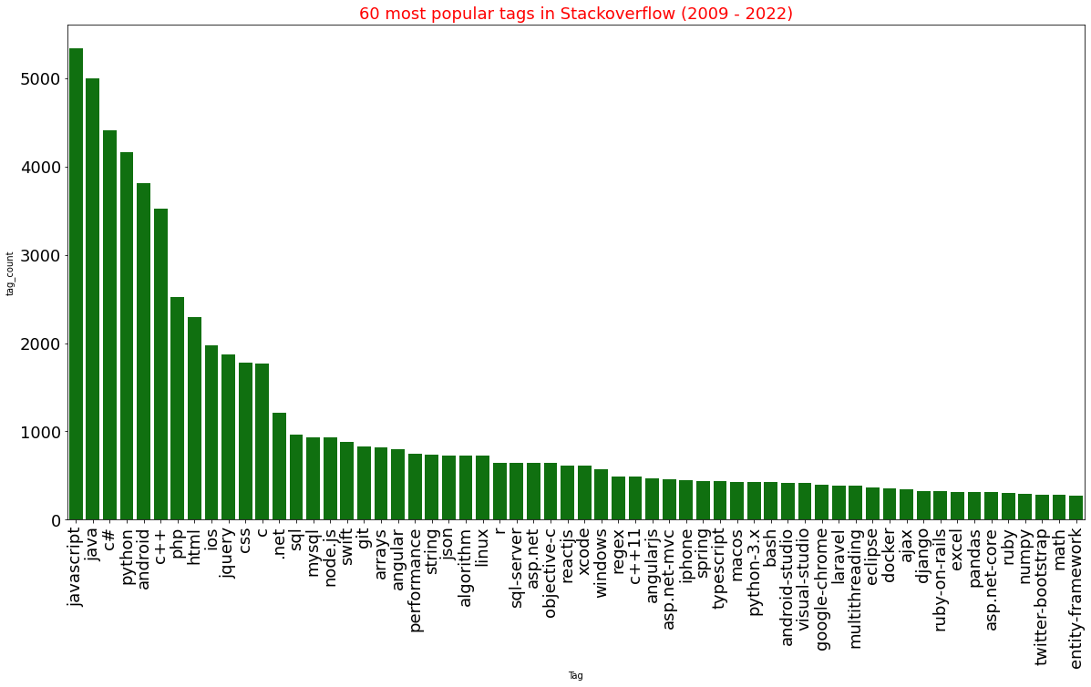
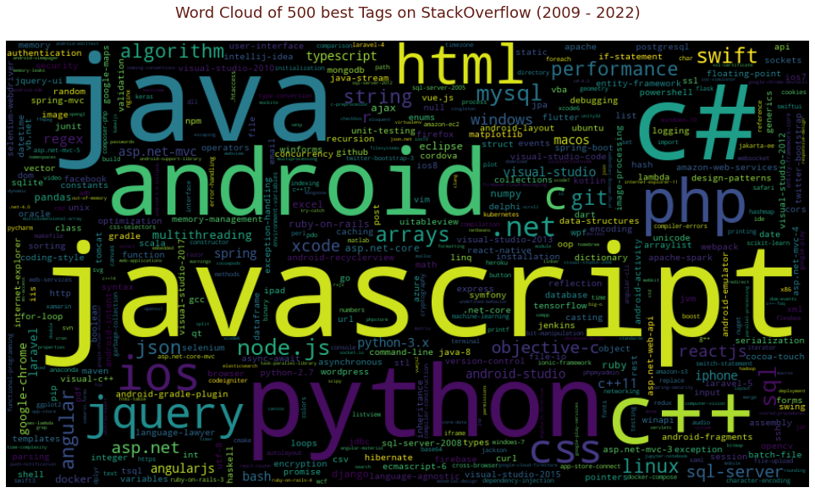
2.6 Analyse des tags
Dans les 60 tags les plus populaires sur StackOverflow, les tags Javascript, java, C# et python sont sans surprise dans le top 4. Le dataset compte plus de 11 350 tags différents pour la période 2009 - 2022.

Slide 20
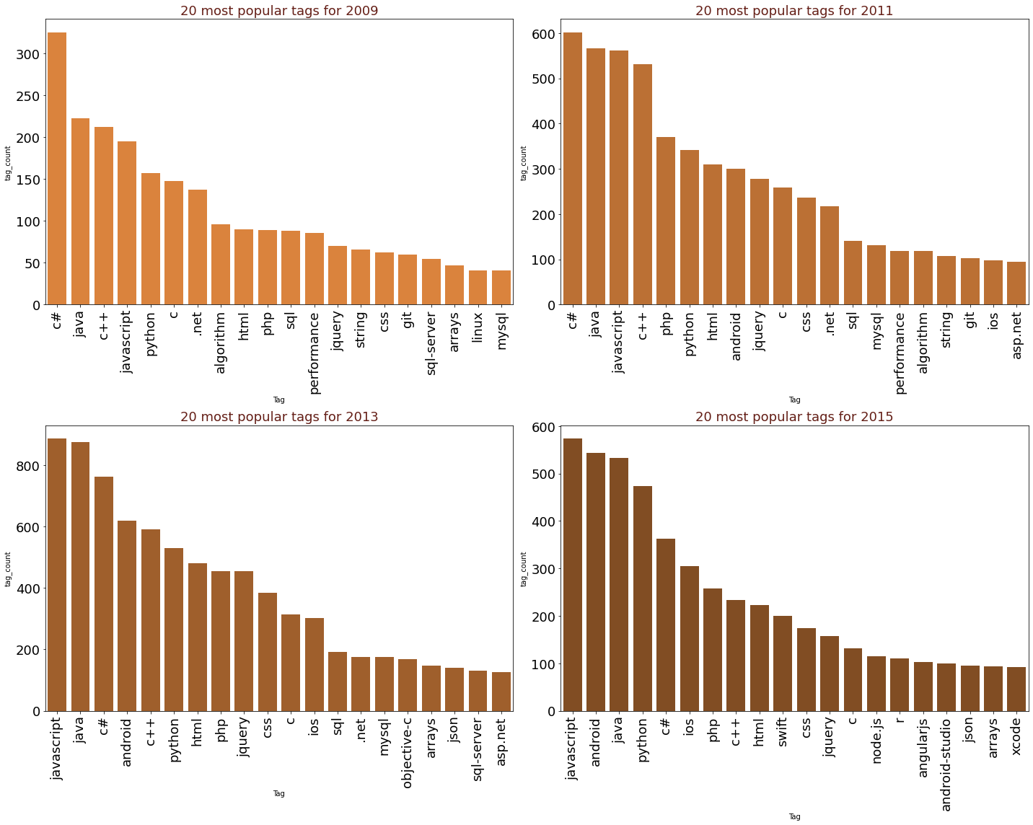
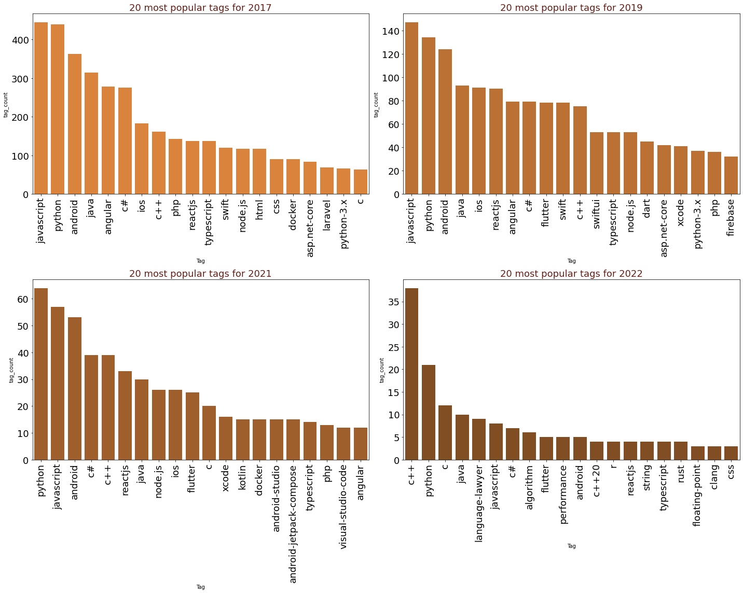
2.6 Analyse des tags
Il peut être intéressant de regarder si ces tags populaires ont évolués au fil du temps. Prenons par exemple les années 2009, 2011, 2013, 2015, 2017, 2019, 2021 et 2022 pour vérifier.

Slide 21
3. PREPARATION DES DONNEES

Slide 22
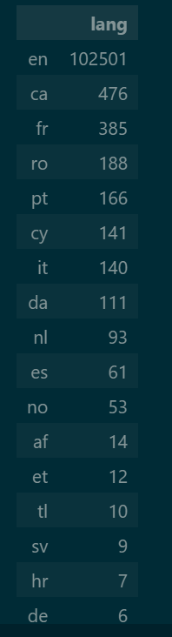
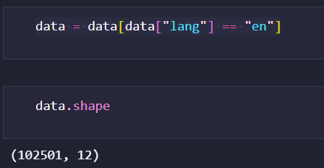
3.1 FILTRAGE DES DONNEES
`detect_lang()`
Score | >0
AnswerCount | >0
CommentCount | >0
ViewCountByDay | >5
Nous avons vérifié si les textes des questions sont dans différentes langues. Cela nous permettra de définir la liste des mots vides à supprimer .
Données restantes
Avant | Après
104392 | 102501

Slide 23
3.2 PREPARATION DES DONNEES
Suppression des balise HTML (Suppression des balises html et les balises <code>)
Filtrage à l’aide d’un modèle de POS (en premier lieu, suppression de tous les mots autres que les nomes communs et nomes propres avec Spacy)
Nettoyage du texte (Normalization : tous les mots obtenus sont convertis en minuscules et les caractères unicodes , example Emoje, sont suprimes : Filtrage des caractères non alphabétique, Filtrage des termes de moins de 3 caractères)
Filtrage des valeurs vides, ponctuation
Tokenisation (Creation d’une liste des mots de chaque document , les phrases ne sont pas conservèes)
Suppression des stop words (les mots les plus communs de la langue anglaise sont supprimés grâce à la librairie NLTK
Lemmatisation (mise en forme à la racine de chaque mot (Lemme) pour amener chaque terme à sa forme dictionnaire (NLTK)

Slide 24
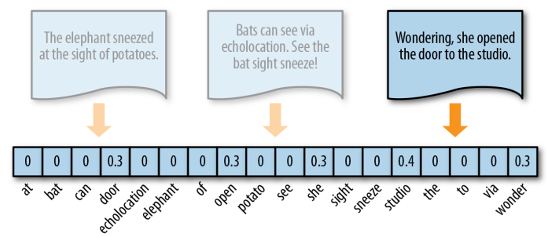
3.2 PREPARATION DES DONNEES
Afin de pouvoir entraîner les modèles nous avons besoin de transformer les listes de tokens lemmatisés en vecteurs. Deux méthodes sont couramment utilisées :
Bag of words : Chaque liste de token (appelée document) est transformée en un vecteur indiquant la fréquence brute de chaque terme du corpus dans la liste.
TF-IDF : (de l'anglais term frequency-inverse document frequency) est une méthode de pondération souvent utilisée en recherche d'information et en particulier dans la fouille de textes. Cette mesure statistique permet d'évaluer l'importance d'un terme contenu dans un document, relativement à une collection ou un corpus. Le poids augmente proportionnellement au nombre d'occurrences du mot dans le document. Il varie également en fonction de la fréquence du mot dans le corpus. TF-IDF normalise la fréquence des tokens dans un document par rapport au reste du corpus. Cette approche de codage accentue les termes qui sont très pertinents pour une instance spécifique.
Nous avons décidé d’utiliser une vectorisation par TF-IDF pour la suite des travaux. Afin de de ne garder que les tokens les plus représentatifs, nous avons entrainé les modèles de vectorisation sur des dictionnaire de correspondance (vocabulary) ne comportant que des termes dont la fréquence est supérieure à 1000 occurrences dans le corpus.

Slide 25
35 888
Données restantes
Avant | Après
102501 | 35888
Nombre total des observations

Slide 26
4. ENTRAINEMENT DES MODELES

Slide 27
4.1 APPROCHE SUPERVISEE
PRE-TRAITEMENTS SPECIFIQUE
Dédoublonnage des tags-labels (nettoyage des déclinaisons de tags)
Réduction des dimensions des prédicteurs (réduction par ACP)
Vectorisation des tags-labels (transformation des labels en valeurs numériques)
évaluation des modèles
Etant face à une classification multi-classes nous utilisons les version micro de ces indicateurs. Concrètement, cette version des indicateurs est calculée par classe puis agrégés là ou les indicateurs macro sont calculés globalement. Lors de l’évaluation nous nous intéressons à la précision et au temps d’entraînement. Dans le cadre d’une API de suggestion de tags, la capacité d’un modèle à retourner tous les documents associés à chaque terme n’est pas essentielle. Le recall et le F1 score seront toutefois été observés pour affiner l’analyse.

Slide 28
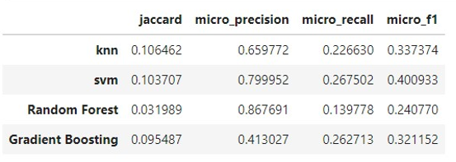
4.1 APPROCHE SUPERVISEE
RESULTATS
Modèle retenu : SVM
Si la Random Forest offre la meilleur précision (7 points supérieure à la SVM), le modèle a un ordre de grandeur de temps d’entrainement significativement plus grand (8 fois plus long que la SVM). Si ce critère n’est pas pénalisant à l’échelle des données utilisée pour les travaux, il pourrait le devenir à une échelle plus importante. Pour cette raison nous avons sélectionné la SVM pour cette approche.

Slide 29
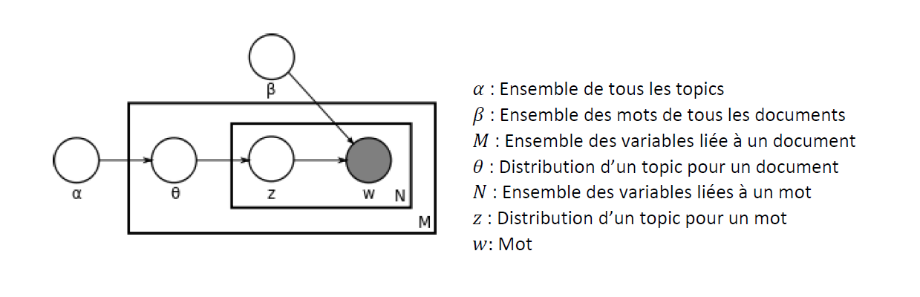
4.2 APPROCHE NON SUPERVISEE
LE MODELE LDA
L'approche de LDA en matière de modélisation de sujets consiste à considérer chaque document comme un ensemble de sujets dans une certaine proportion. Et chaque sujet comme une collection de mots-clés, encore une fois, dans une certaine proportion.
Une fois que vous avez fourni à l'algorithme le nombre de sujets, tout ce qu'il fait est de réorganiser la distribution des sujets dans les documents et la distribution des mots-clés dans les sujets pour obtenir une bonne composition de la distribution sujet-mots-clés.

Slide 30
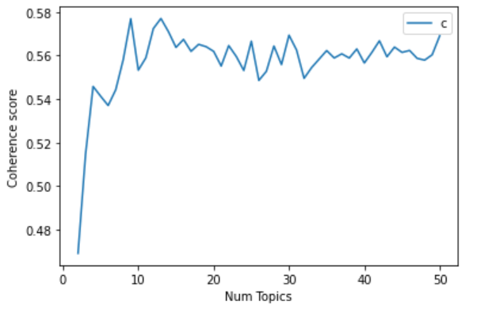
4.3 SCORE DE COHERENCE
Pour LDA , il est nécessaire de fixer en paramètre du modèle le nombre de topic a créer .
Le meilleur score est obtenu avec 13 Topics, notre modèle LDA sera donc entrainé avec ce parametre.

Slide 31
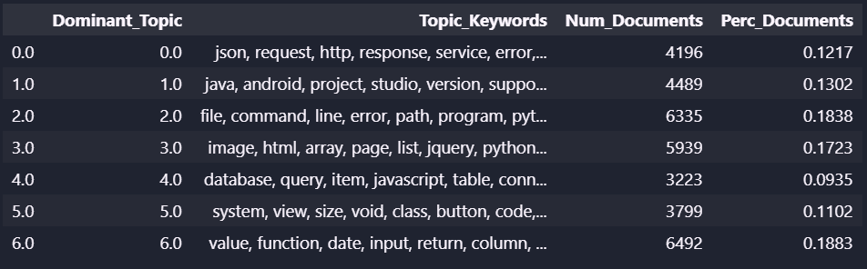
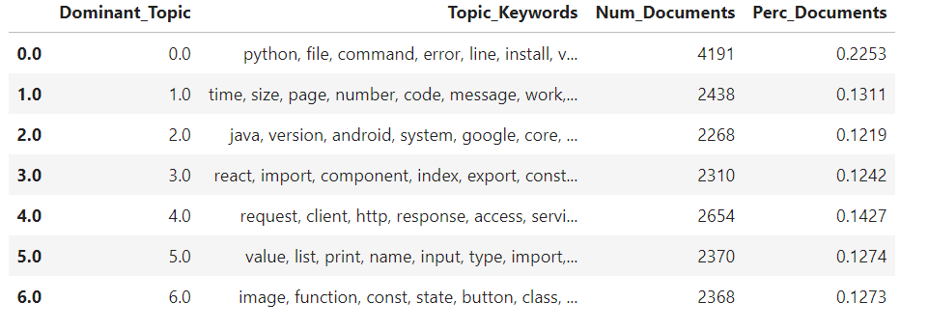
4.4 DISTRIBUTION DES TOPICS

Slide 32
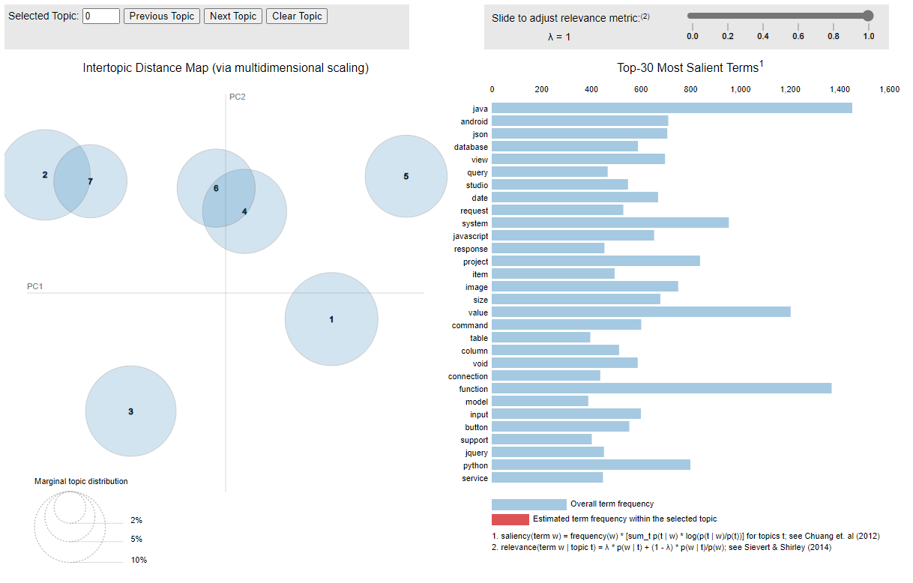
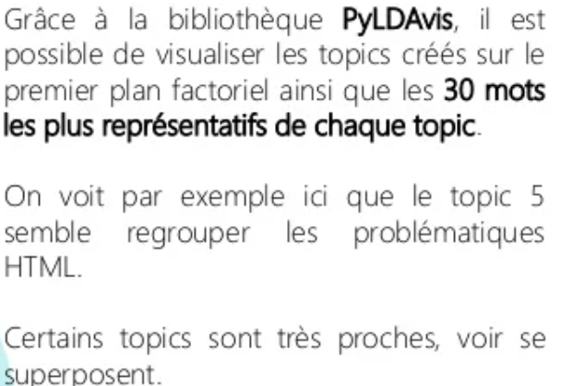
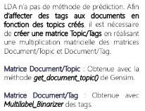
4.5 DISTRIBUTION SPATIALE DES TOPICS

Slide 33
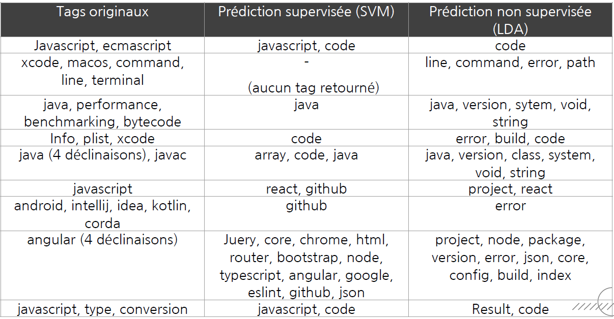
4.6 COMPARAISON DES APPROCHES

Slide 34
5. API
FastApi | Uvicorn | Heroku

Slide 35
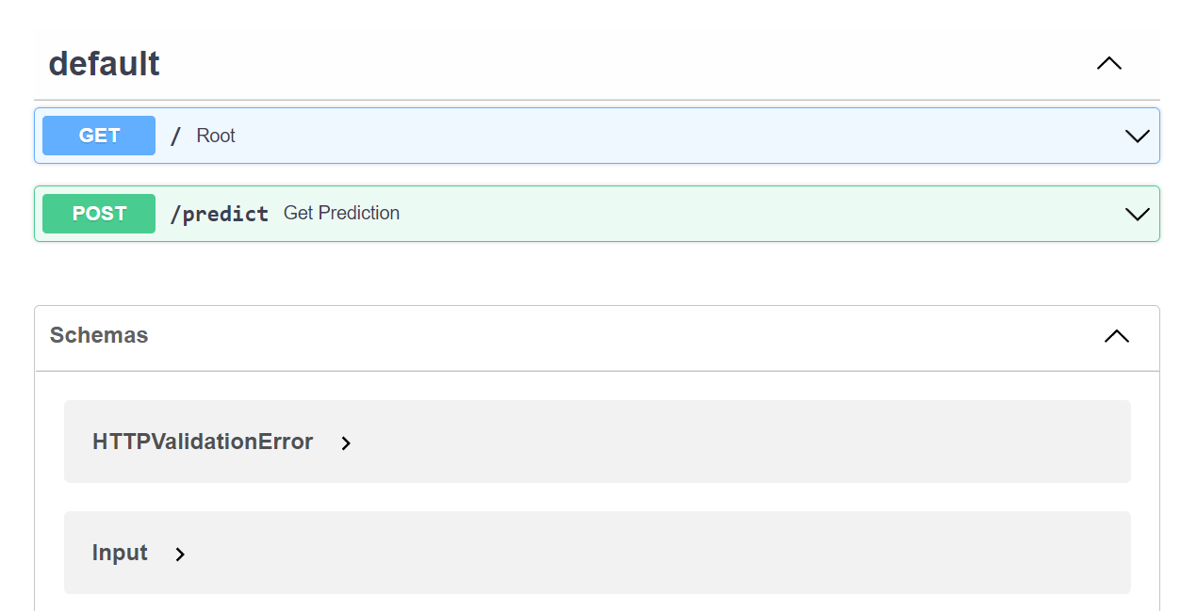
5.1 DEMONSTRATION DE L'INTERFACE
https://stackoverflowtagspredict.herokuapp.com/docs

Slide 36
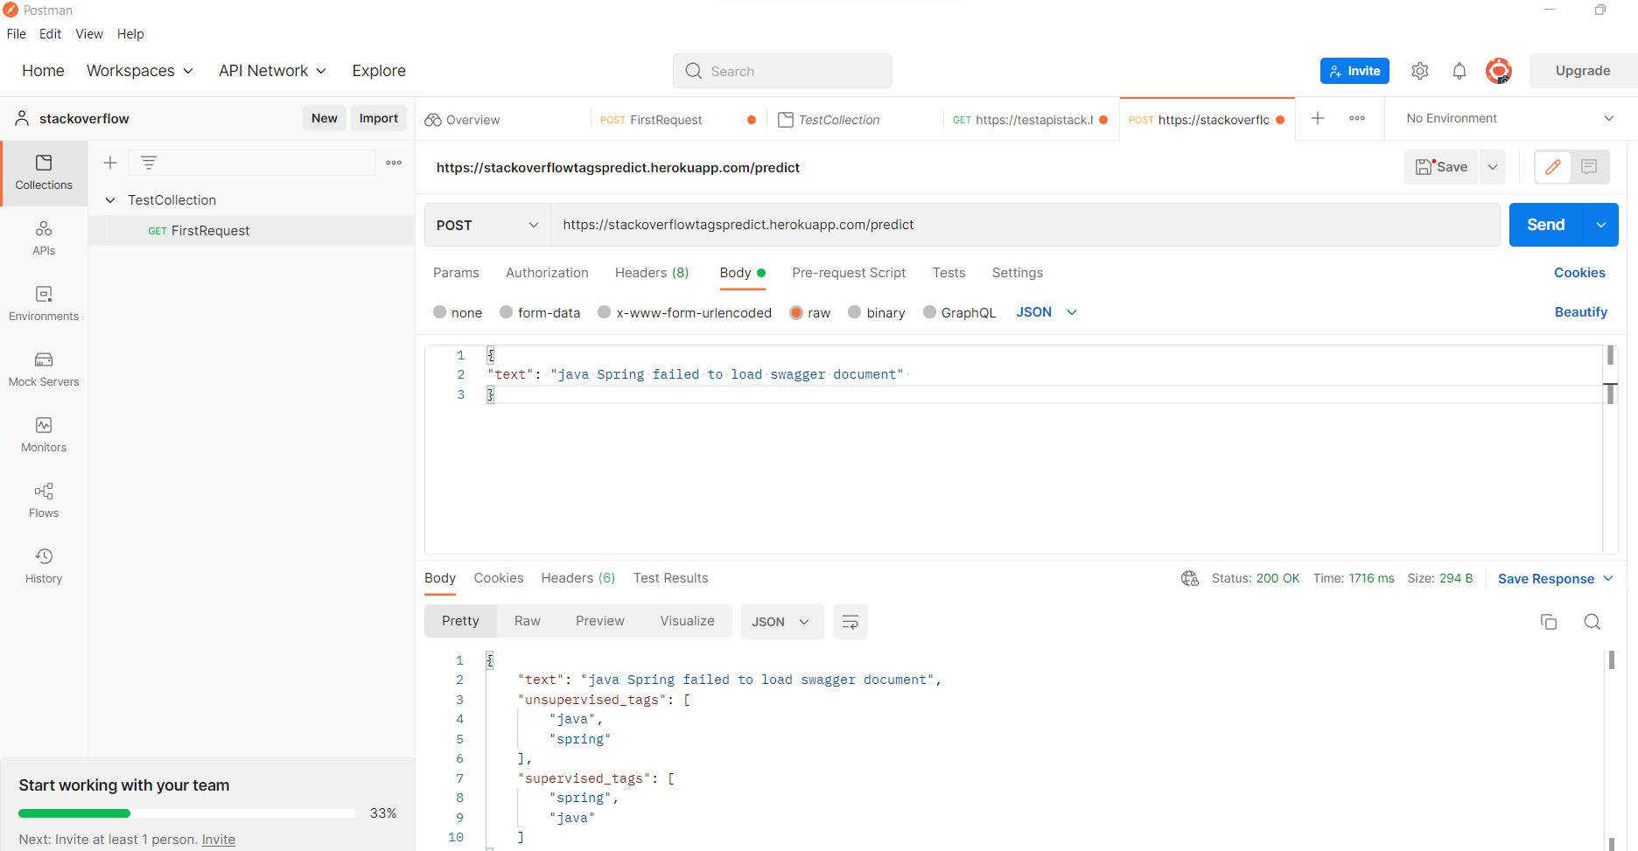
5.1 DEMONSTRATION TEST POSTMAN
https://stackoverflowtagspredict.herokuapp.com/predict

Slide 37
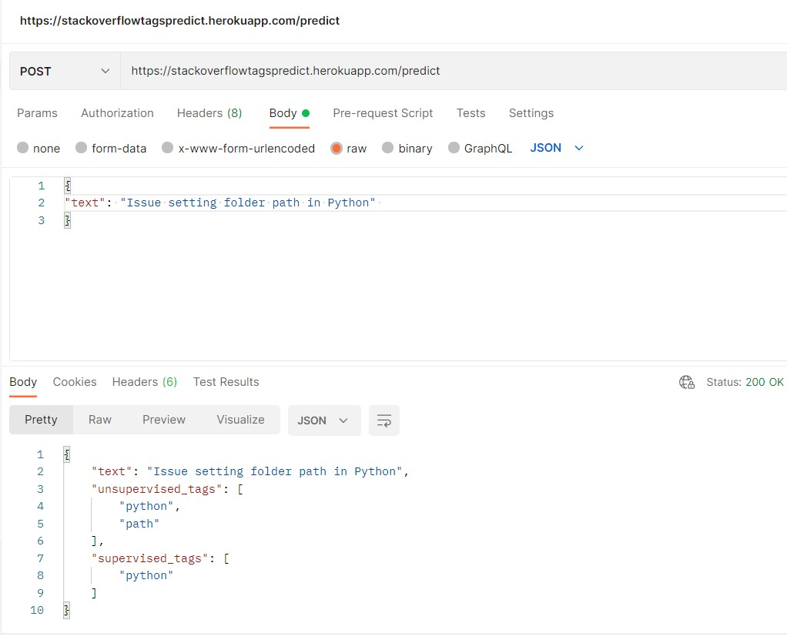
5.1 DEMONSTRATION TEST POSTMAN
https://stackoverflowtagspredict.herokuapp.com/predict

Slide 38
6. CONCLUSION

Slide 39
CONCLUSION
Nous avons fait beaucoup de simplifications dans notre travail
Sur un nombre aussi restreint de tests empiriques il serait hasardeux de tirer des conclusions quant aux choix d’un modèle. Nous notons que les deux modèles ont retourné des tags cohérents avec ceux initialement renseigné par les utilisateurs.
Au-delà des prédictions, il s’avère que l’approche non supervisée est soumise à moins de contraintes que l’approche supervisée. En effet l’approche supervisée nécessite un travail plus important sur le dimensionnement des données et leur pré-traitement avant entrainement. De plus cette approche nécessite de maintenir plus de ressources (modèle de PCA, modèle de vectorisation des tags, SVM) que l’approche non supervisée (modèle LDA et vocabulary).
Nous intégrons toutefois les deux approches dans l’API à titre d’illustration.

Slide 40

Merci de votre attention
Questions ?

